Slide 1
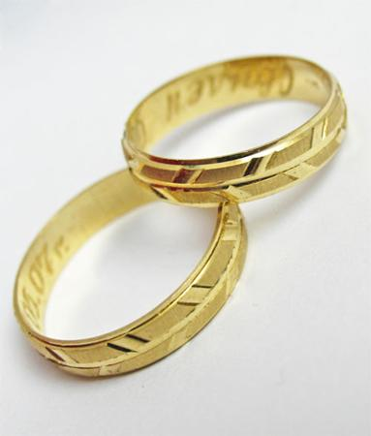
Het huwelijk
De basis

Slide 2
Even nadenken; mee eens?
Het huwelijk is een geschenk uit het paradijs.
Het huwelijk wordt veel te romantisch voorgesteld.
Jongelui moeten beter voorbereid worden op het huwelijk.
In een huwelijk moet je geven en ontvangen.

Slide 3
Instelling van God
Het huwelijk is inderdaad een geschenk uit het paradijs: Gen. 1:28, Gen. 2:18,24.
Het huwelijk is door de zonde zelf niet altijd paradijselijk te noemen.
Het huwelijk heeft in de bijbel twee kanten: het is een prive-verbond (vriendschap) en een publieke instelling, een rechtsinstituut (dus niet prive).

Slide 4
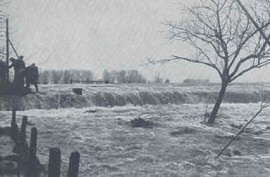

Dijken houden het niet altijd…

Slide 5
Seksualiteit
Seksualiteit stroomt tussen de dijk van de liefde en de dijk van de publieke trouwbelofte.
Seksualiteit buiten de bedding van man-vrouw-huwelijk, wordt afgewezen (overspel, homoseksualiteit, incest e.d.).
Polygamie verdwijnt. Een man-vrouw huwelijk sluit een derde uit. (Maleachi, NT)
Seksualiteit voor het huwelijk is ‘onmogelijk’.

Slide 6
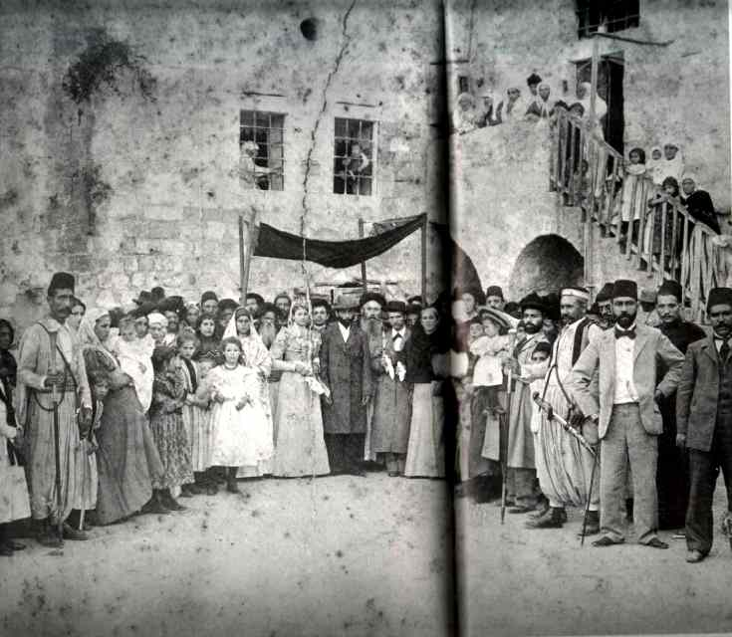
Een vroegere joodse bruiloft

Slide 7
Gemeenschap
Een huwelijk is een gemeenschap: je deelt niet alleen de seksualiteit, maar alles.
Zo neem je verantwoordelijkheid voor elkaar.
Het huwelijk wordt publiek voltrokken
  Dat maakt controle mogelijk (gaat zonde tegen)
  Dat biedt bescherming aan iedereen.
  Dat gaat echtscheiding tegen.
  Dat maakt erfrecht mogelijk.

Slide 8
Leerpunten voor ons
Huwelijk als totale gemeenschap.
Seksualiteit alleen binnen deze gemeenschap (het is geen experiment).
Het publieke karakter hoort er bij de start bij (voor ons is dat het gemeentehuis!).
Het huwelijk is meer dan een verbond, het is ook een contract maar ook andersom!

Slide 9
Echtscheiding
God haat echtscheiding (Mal. 2:16).
Mozes stond scheiden noodgedwongen toe.
Jezus wil geen echtscheiding en wijst overspel aan als enige echtscheidingsgrond (Matth. 19).
Paulus voegt daar kwaadwillige verlating bij (1 Cor. 7)
→ Beide gronden worden in onze tijd opgerekt.

Slide 10
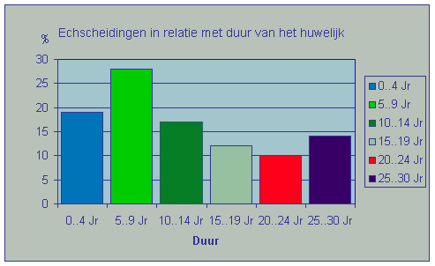

Slide 11
Efeze 5
Christus heeft de zonde overwonnen en daarmee man en vrouw weer in de rechte positie tegenover elkaar gebracht (Gal.3:28).
Welke consequenties heeft dat voor het huwelijksleven? Zie Ef. 5:21-33!
  Wederzijdse onderdanigheid
  Eerst broeder-zuster dan man-vrouw
  Christus en de gemeente afbeelden

Slide 12
Vroege kerk
Hieronymus: huwelijk een noodzakelijk kwaad (Grieks denken → celibaat!)
Augustinus: het huwelijk
  Vervult het hoge levensdoel van kinderen krijgen;
  Vormt de partners door liefde en trouw tot wie ze zijn;
  Weerspiegelt door de geestelijke band Christus en de gemeente.

Slide 13
Rome
Het celibaat is het mooiste en als het niet anders kan is het huwelijk wat God wil. Het doel daarvan is
  Kinderen krijgen (groei van de kerk!)
  Het verbond , liefde en trouw
  Christus relatie met de gemeente laten zien; om deze sacramentele reden is het huwelijk onverbrekelijk.

Slide 14
Reformatie
Luther heeft het huwelijk ‘gered’.
Calvijn fundeerde het huwelijk in de schepping en vond het verbond het hoogste doel. Dat zei Bucer nog nadrukkelijker.
Het huwelijk is de bedding voor seksualiteit, mede om uitspattingen daarbuiten te voorkomen.
Huwelijk en gezin worden de hoeksteen van de samenleving

Slide 15
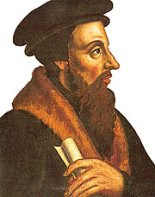
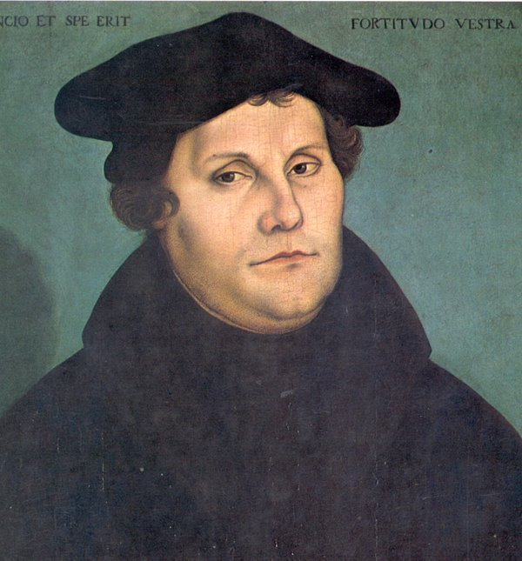
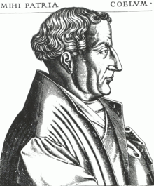

Slide 16
Engelse puriteinen
Huwelijksdoelen
1. Het verbond (wederzijds hulpbetoon met een verschillende taak; koning-regentes). Hierbij hoort ook goed omgaan met seksualiteit.
2. Kinderen krijgen. (Een huwelijk zonder kinderen is wél een echt huwelijk!)
3. Het verbond met Christus laten zien.

Slide 17
Het oude huwelijksformulier
Huwelijksdoelen:
Wederzijds helpen en bijstaan in tijdelijke en eeuwige dingen.
Kinderen (als ze komen) tot eer van God opvoeden.
Seksualiteit in de juiste bedding leiden.
(Taakverdeling: de man heeft z’n goddelijk beroep, de vrouw de huishouding.)

Slide 18
Leerpunten
In de huwelijksdoelen zit het huiswerk. Hoe help je als man en vrouw elkaar om God te dienen, elkaar te ondersteunen, de (eventuele) kinderen op te voeden?
De huwelijksdoelen zijn niet alles bepalend voor de taakverdeling. Die heeft ook met de cultuur te maken.

Slide 19
Oproep!
Prediker 4 werkt uit dat het niet goed is om alleen te zijn. Toch kan alleen zijn BINNEN het huwelijk nog zwaarder zijn.
Werk daarom aan je huwelijk, met Gods hulp.
En verheerlijk het huwelijk niet. Alleen zijn, zeker omwille van het Koninkrijk, is ook volwaardig leven.

Slide 20
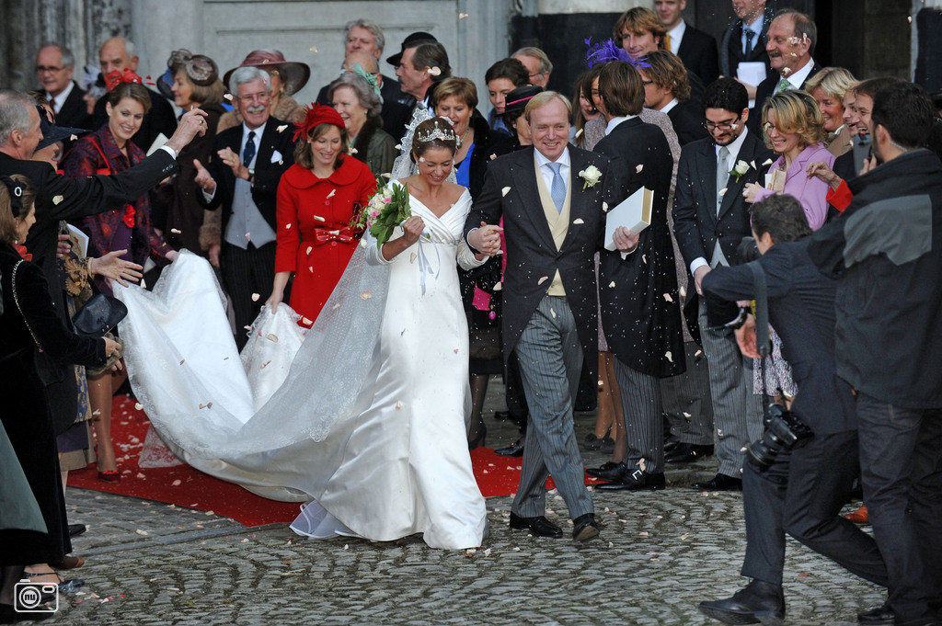
Toch een sprookje…?

